Slide 1
ĐỀ ÁN “KHẢO SÁT NGƯỜI DÂN KHU VỰC THỦ ĐỨC VỀ Ý THỨC ĐEO KHẨU TRANG TRONG TÌNH HÌNH DỊCH BỆNH COVID 19”

Slide 2
DÒNG THỜI GIAN CỦA DỊCH BỆNH
01.12.2019
Ca bệnh đầu tiên được ghi nhận
30.12.2019
1-2.2021
Cảnh báo đầu tiên từ Wuhan, TQ
Đợt dịch thứ 3 ở Việt Nam
31.12.2020
4-5.2021
27 ca bệnh được báo cáo cho WHO
Đợt dịch thứ 4 ở Việt Nam
2019.03
2021.5
2020.02
2021
2020.01
2020
2019.12
2019.12
Dịch covid-19 lần đầu tiên được phát hiện ở Vũ Hán, Trung Quốc.
26.5.2021
Tổng cộng 6.086 ca nhiễm
3-4.2020
26.5.2021
Đợt dịch đầu tiên ở Việt Nam
2.853 Ca phục hồi
7-8.2020
26.5.2021
Đợt dịch thứ hai ở Việt Nam
3.184 Ca đang điều trị

Slide 3
CÁC TRIỆU CHỨNG CỦA BỆNH
SỐT
HO
KHÓ THỞ

Slide 4

CÁCH PHÒNG CHỐNG DỊCH BỆNH
Khẩu trang
Khử khuẩn
Khoảng cách
Không tập trung
Khai báo y tế

Slide 5
LỢI ÍCH CỦA VIỆC ĐEO KHẨU TRANG
Đeo khẩu trang giúp bạn phòng bệnh hiệu quả
Đeo khẩu trang giúp phòng bệnh cho cộng đồng
Ngăn ngừa truyền tác nhân bệnh qua không khí
Phòng ngừa virus corona qua các giọt nhỏ (droplet)

Slide 6
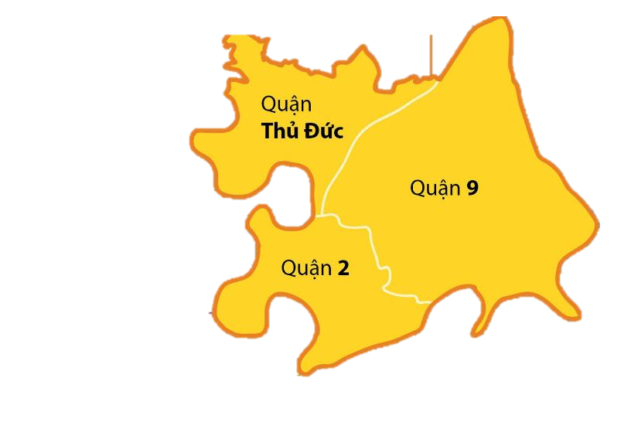
BÁO CÁO VỀ Ý THỨC ĐEO KHẨU TRANG CỦA NGƯỜI DÂN THỦ ĐỨC

Slide 7
VIDEO PHỎNG VẤN

Slide 8
BÁO CÁO VỀ FORM KHẢO SÁT ONLINE
SỐ NGƯỜI THAM GIA KHẢO SÁT?
~500 NGƯỜI

Slide 9
BÁO CÁO VỀ FORM KHẢO SÁT ONLINE
SỐ NGƯỜI THAM GIA KHẢO SÁT?
~500 NGƯỜI
69% NGƯỜI RẤT THƯỜNG XUYÊN ĐEO KHẨU TRANG KHI ĐẾN NƠI CÔNG CỘNG

Slide 10
BÁO CÁO VỀ FORM KHẢO SÁT ONLINE
SỐ NGƯỜI THAM GIA KHẢO SÁT?
~500 NGƯỜI
69% NGƯỜI RẤT THƯỜNG XUYÊN ĐEO KHẨU TRANG KHI ĐẾN NƠI CÔNG CỘNG
~30% NGƯỜI THƯỜNG XUYÊN ĐEO KHẨU TRANG KHI ĐẾN NƠI CÔNG CỘNG

Slide 11
BÁO CÁO VỀ FORM KHẢO SÁT ONLINE
SỐ NGƯỜI THAM GIA KHẢO SÁT?
~500 NGƯỜI
~97% NGƯỜI TỰ GIÁC ĐEO KHẨU TRANG KHI ĐẾN NƠI CÔNG CỘNG

Slide 12
BÁO CÁO VỀ FORM KHẢO SÁT ONLINE
SỐ NGƯỜI THAM GIA KHẢO SÁT?
~500 NGƯỜI
~98% NGƯỜI CHO RẰNG ĐEO KHẨU TRANG LÀ Ý THỨC VÀ TRÁCH NHIỆM ĐỐI VỚI CỘNG ĐỒNG VÀ XÃ HỘI

Slide 13
TỔNG KẾT
Một là, đa phần người dân có ý thức chống dịch tốt, có ý thức tự đeo khẩu trang khi đên nơi công cộng
Hai là, còn một bộ phận người dân khá chủ quan, chưa tự nguyện đeo khẩu trang khi đến nơi công cộng -> KHÁ ÍT, SẴN SÀNG ĐEO KHI ĐƯỢC NHẮC NHỞ
Ba là, đa số mọi người ý thức được mức nghiêm trọng của đại dịch và tầm quan trọng của việc đeo khẩu trang nơi công cộng, đại bộ phận người dân cho rằng việc không đeo khẩu trang nơi công cộng là vô ý thức.

Slide 14
TỔNG KẾT
LUÔN ĐEO KHẨU TRANG VÀ GIỮ KHOẢNG CÁCH TỐI THIỂU 2m
2m
THỰC HIỆN NGHIÊM THÔNG ĐIỆP 5K CỦA BỘ Y TẾ
Khẩu trang
Khử khuẩn
Khoảng cách
Không tập trung
Khai báo y tế

Slide 15
ANY QUESTION?
THANKS FOR WATCHING

